Slide 1

Конспект подгруппового логопедического занятия по автоматизации звука [л] в словах и предложениях.
«Путешествие в страну Всезнай-ка».

Slide 2
Задачи:
Коррекционно – образовательные: закреплять знания об изученном звуке и букве; закреплять умение определять место звука в слове; согласовывать существительные с местоимениями; употреблять в речи предлоги; закреплять обобщающие понятия; развивать связную речь.
Коррекционно – развивающие: развитие воздушной струи, плавного выдоха; развитие неречевого и фонематического слуха; развитие памяти, мышления, зрительного внимания, мелкой и общей моторики.
Коррекционно – воспитательные: воспитывать умение работать в команде, умение работать с мультимедийным оборудованием, умение придерживаться правил игры.
Оборудование и материалы: программный комплекс «Логомер 2», воздушные шарики, вертушки, цветик-семицветик, слоговой домик, иллюстративный материал, картинки.

Slide 3
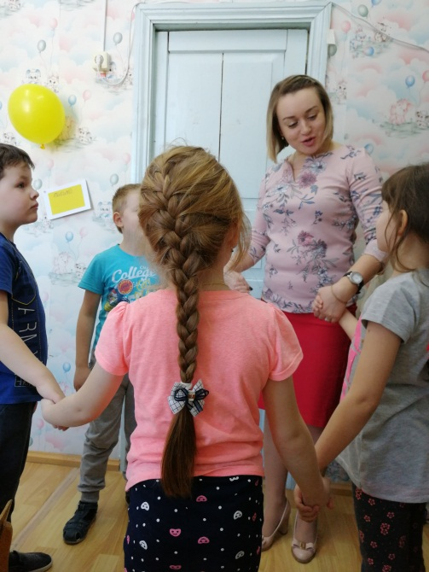
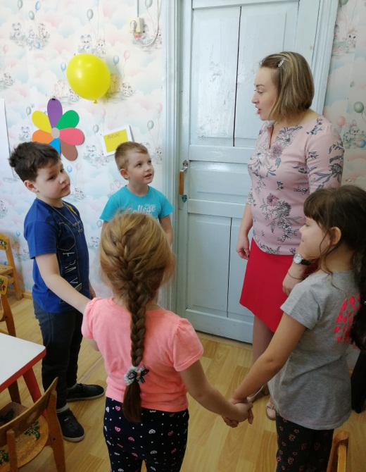
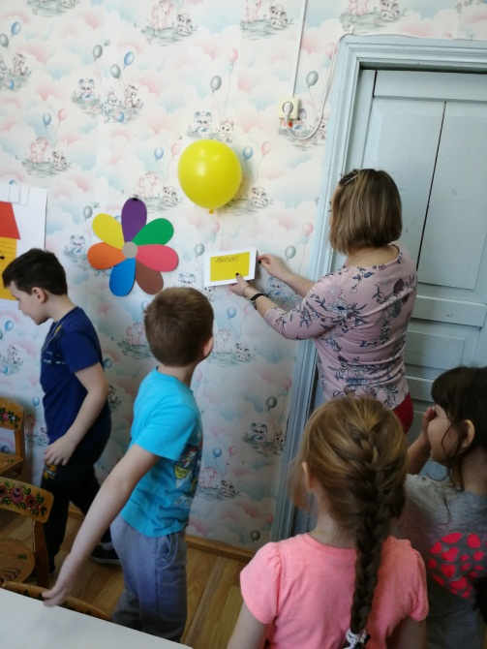
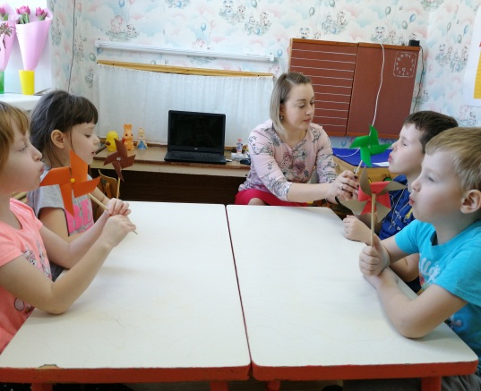
Организационный момент:

Slide 4
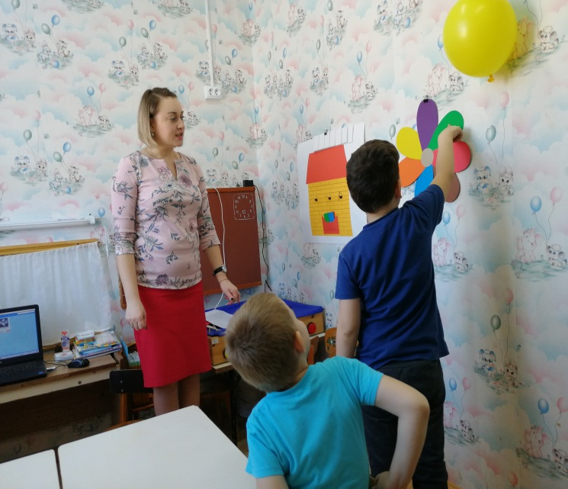
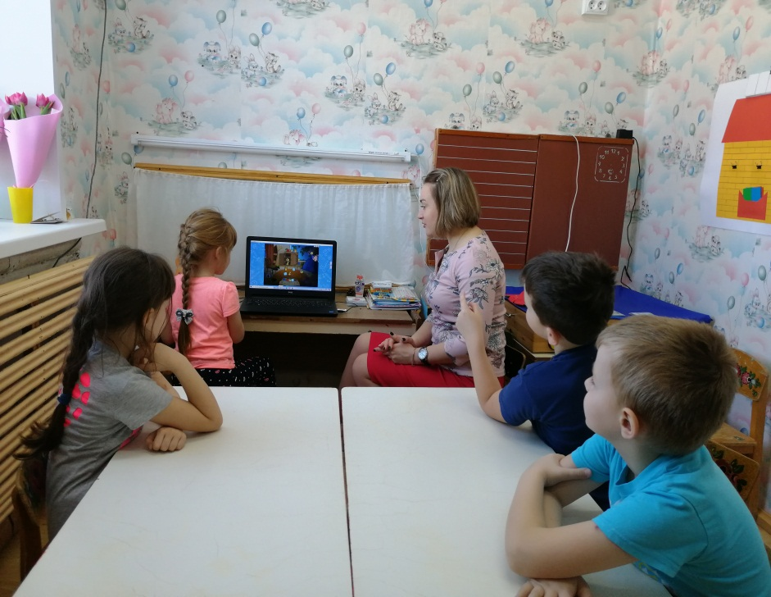
Ход занятия:
1 листочек:

Slide 5
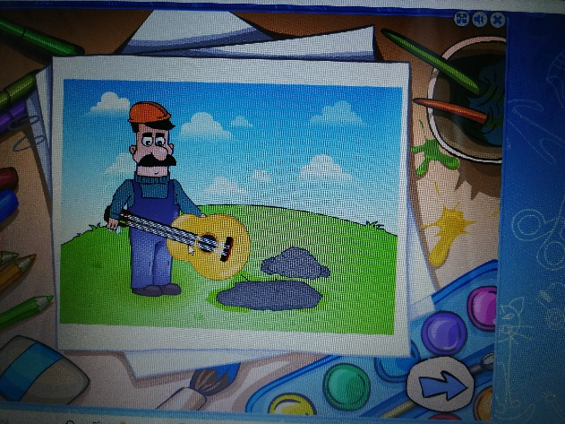
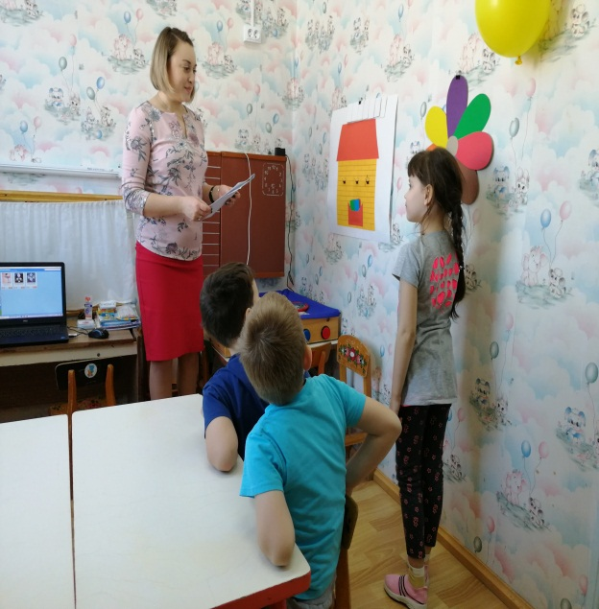
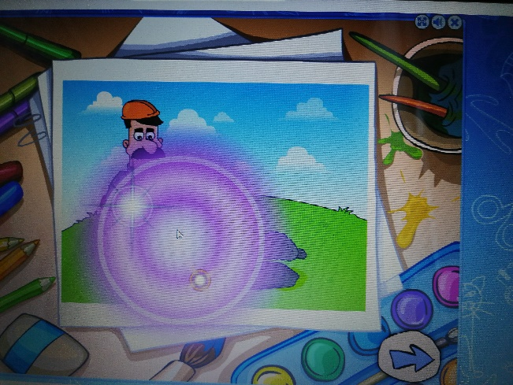
2 листочек:

Slide 6
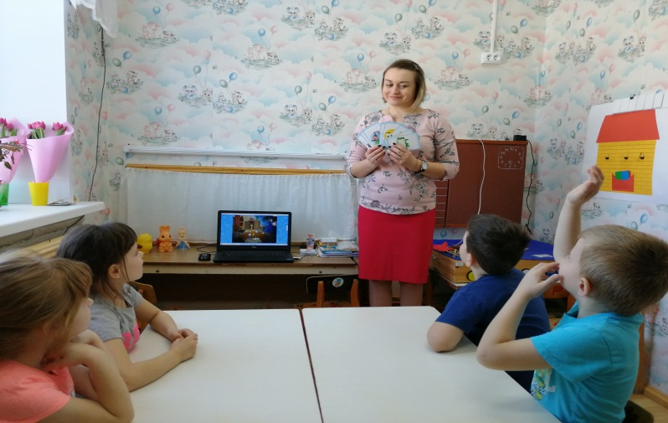
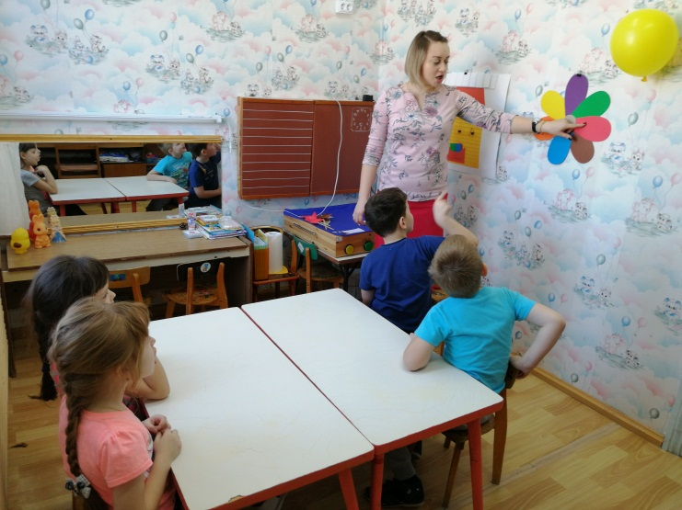
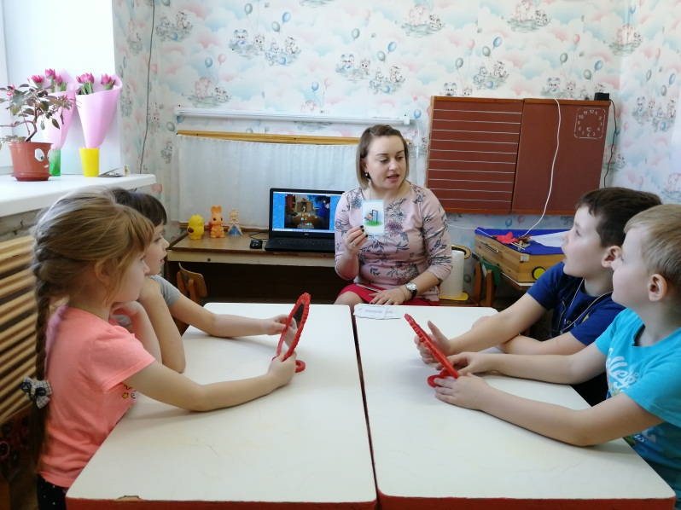
3 листочек:

Slide 7
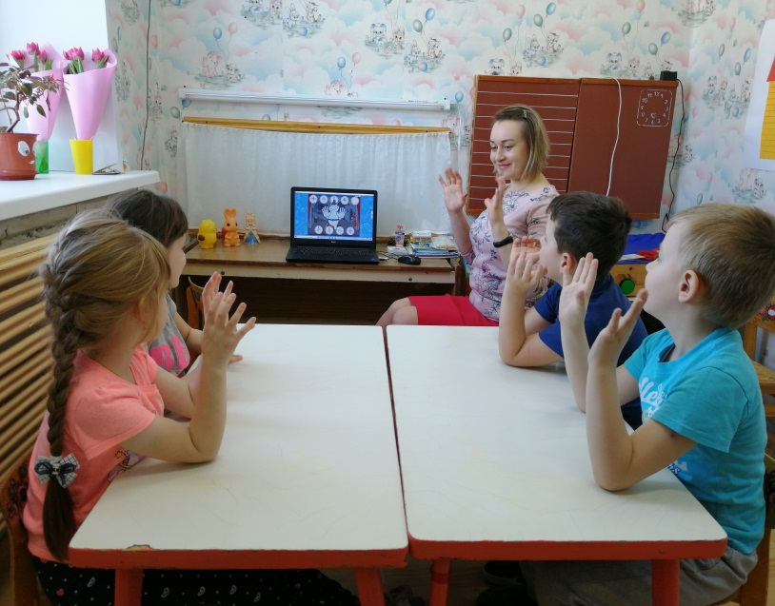
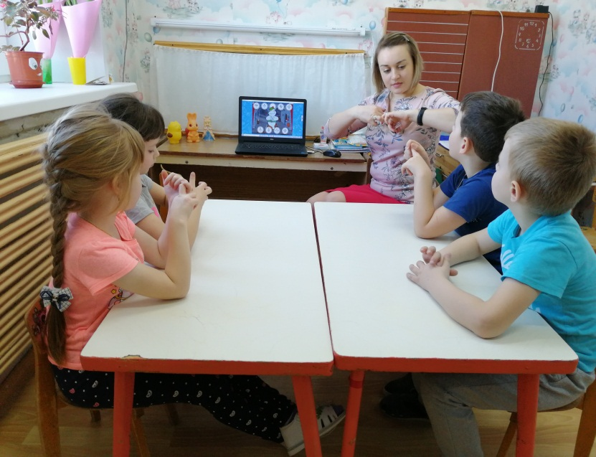
4 листочек:

Slide 8
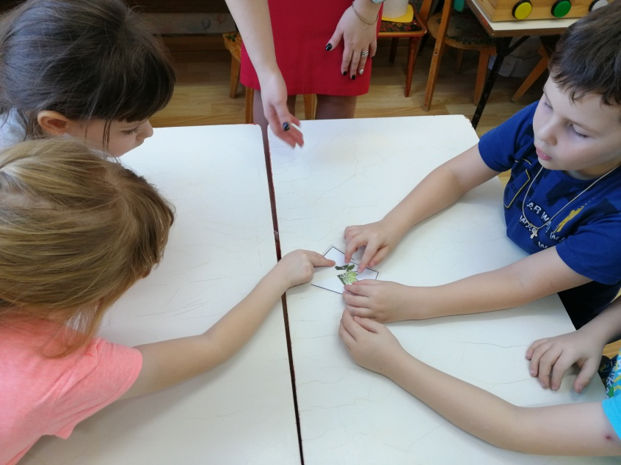
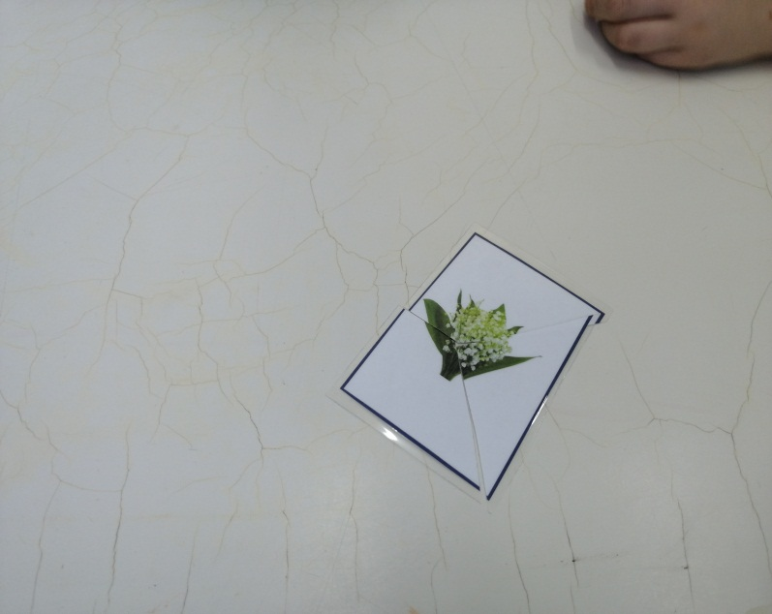
5 листочек:

Slide 9
6 листочек: игра «Рифмушки»
Не послушал зайка папу
Отдавили зайке…(лапу)
Веник пол подметал
Веник очень…(устал)
Под соснами, под ёлками
Лежит мешок с…(иголками)

Slide 10
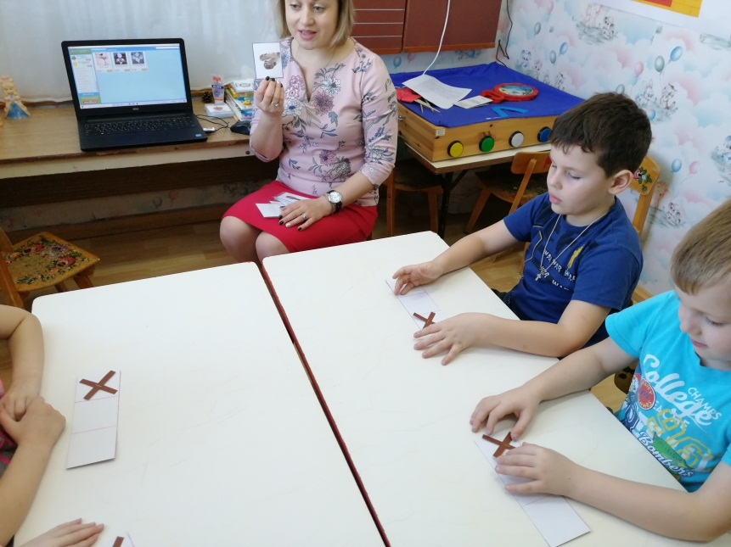
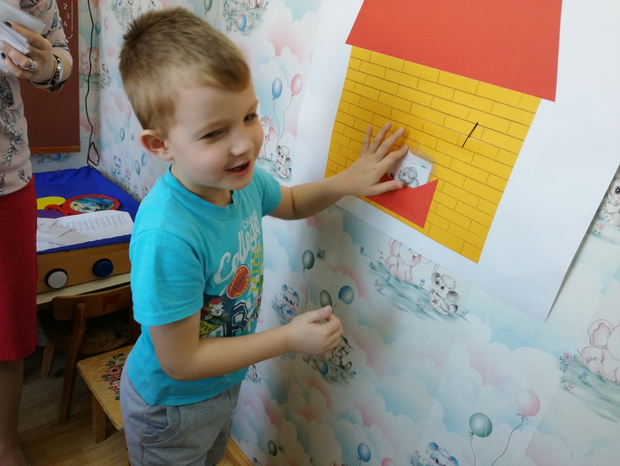
7 листочек:

Slide 11
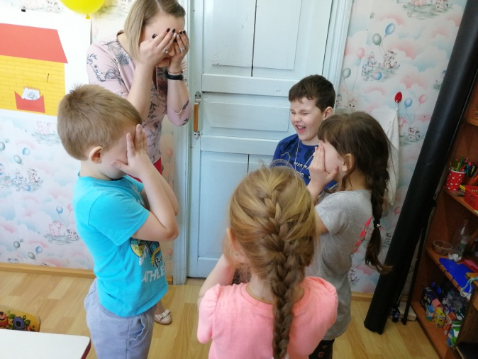
Рефлексия
Какие упражнения мы сегодня выполняли?
Как называется страна в которой мы побывали?
Как звали жителей этой страны?
Что вам больше всего понравилось?
Какие упражнения у вас вызвали затруднения?

Slide 12
Самоанализ.
Занятие позволило решить сразу ряд задач, которые были представлены на первых слайдах.
Современное обеспечение позволило добиться заинтересованности в выполнении заданий в ходе занятия.
Коллективное пребывание на занятии дает
детям почувствовать себя частью одной группы, где нужно соблюдать определенные правила.

